Slide 1
最优化方法-习题讲解

Slide 2
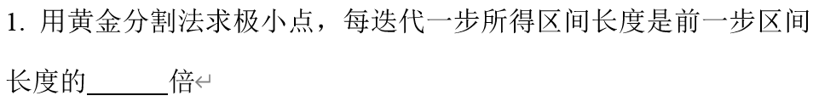
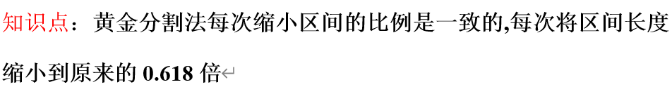
第一章 填空题

Slide 3
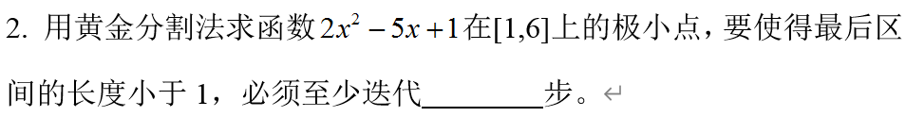
第一章 填空题

Slide 4
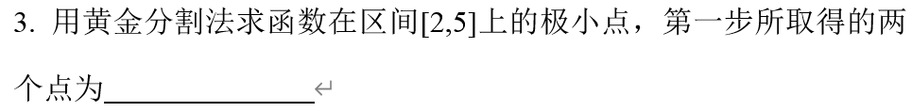
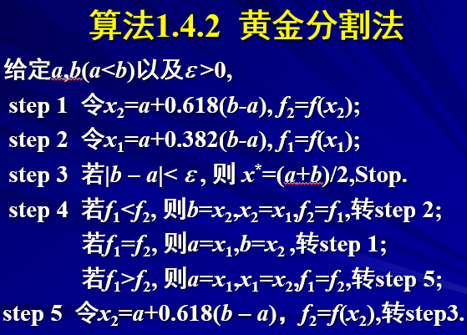
第一章 填空题

Slide 5
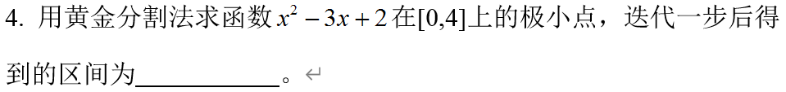
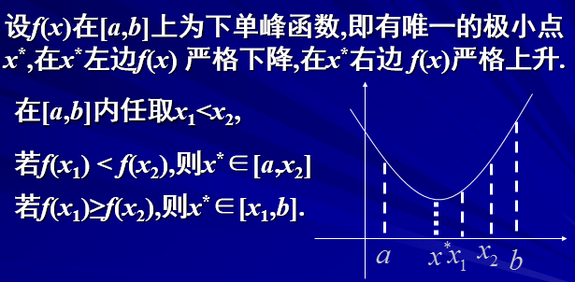
第一章 填空题

Slide 6
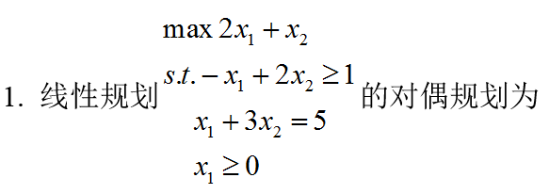
第二章 填空题

Slide 7
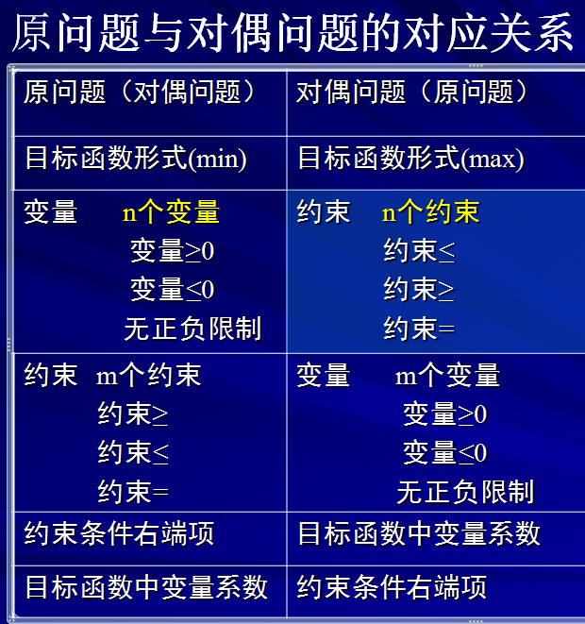
第二章 填空题

Slide 8

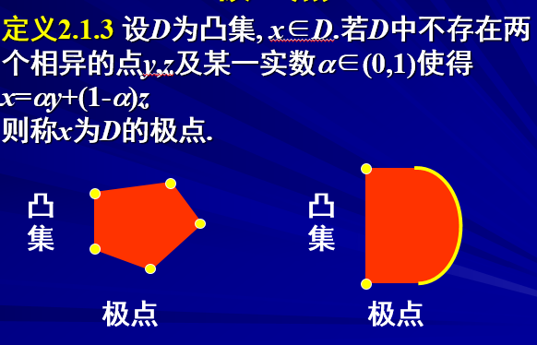
第二章 填空题

Slide 9
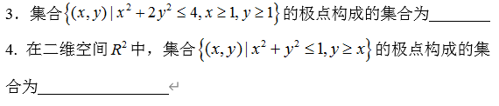
第二章 填空题

Slide 10
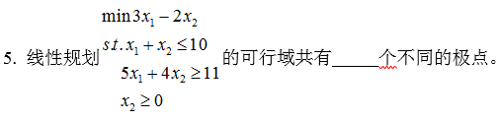
第二章 填空题

Slide 11
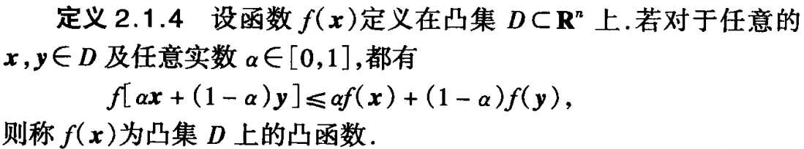
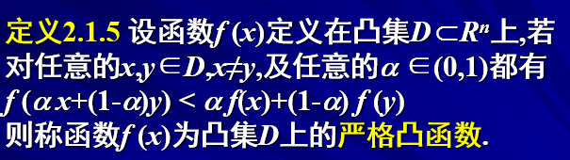
第二章 填空题

Slide 12
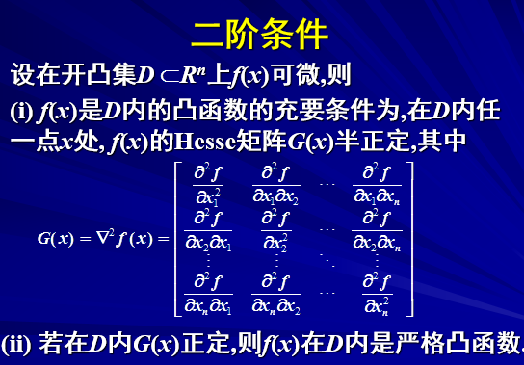
第二章 填空题

Slide 13
第三章 填空题
1.在最速下降法，Newton法，FR方法，DFP方法，BFGS方法中不具备二次终止性的算法为（ ）

Slide 14
第三章 填空题
1.在最速下降法，Newton法，FR方法，DFP方法，BFGS方法中不具备二次终止性的算法为（ ）

Slide 15
第三章 填空题
写出求解无约束最优化问题的不具备二次终止性的一个算法：（ ）

Slide 16
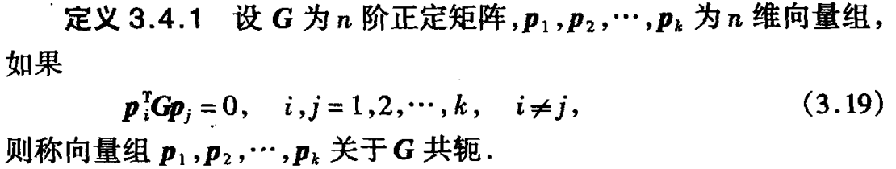
第三章 填空题

Slide 17
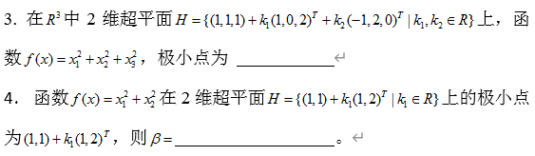
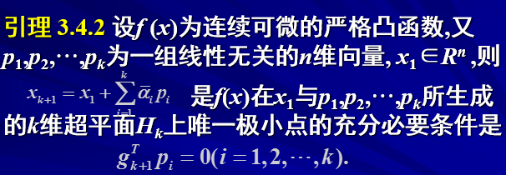
第三章 填空题

Slide 18


第三章 填空题

Slide 19


第三章 填空题

Slide 20
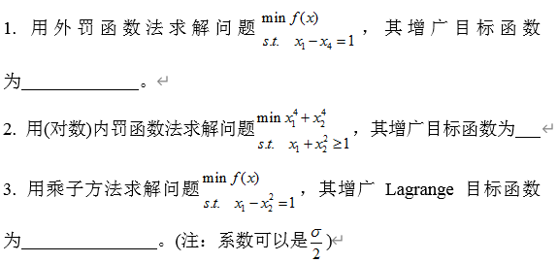
第四章 填空题

Slide 21
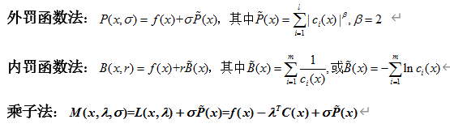
第四章 填空题

Slide 22
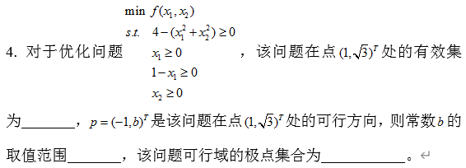
第四章 填空题

Slide 23
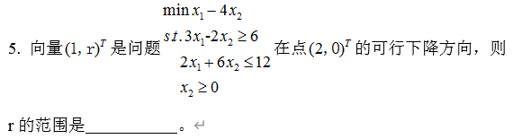

第四章 填空题

